Slide 1
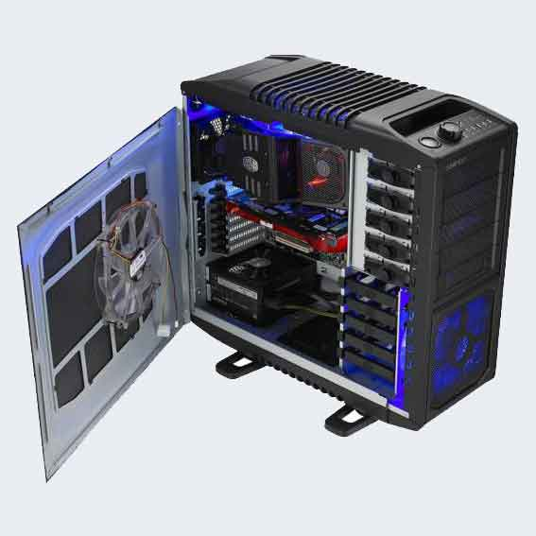
АРХІТЕКТУРА КОМП’ЮТЕРА. ТЕХНІЧНІ ХАРАКТЕРИСТИКИ СКЛАДОВИХ КОМП’ЮТЕРА
Інформатика 8 клас

Slide 2
Метод «Відкритий мікрофон
Давайте згадаємо, які основні складові комп’ютера? Для чого вони призначені?
Назвіть пристрої введення інформації?
Назвіть пристрої виведення інформації?
Назвіть інформаційні процеси?
Який пристрій комп’ютера виконує опрацювання даних?Де, зазвичай, він розміщується?
Які пристрої комп’ютера забезпечують збереження даних?

Slide 3
Відеоролик «Якось у магазині комп’ютерної техніки»

Slide 4
Тема уроку: Архітектура ПК. Технічні характеристики складових комп’ютера
Мета уроку:
Навчальна. Формувати поняття: архітектура комп'ютера, процесор, пам‘ять, конфігурація комп'ютера; класифікувати пристрої за різними ознаками
Розвиваюча. Розвивати логічне мислення.
Виховна. Виховувати в учнів інформаційну культури та культуру мовлення.
Тип уроку: вивчення нового матеріалу

Slide 5
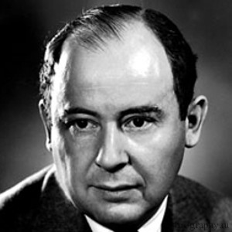
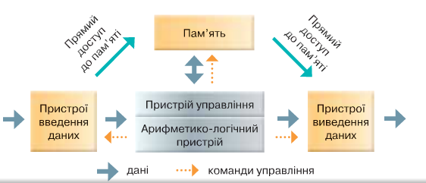
Схема Джона фон Неймана

Slide 6
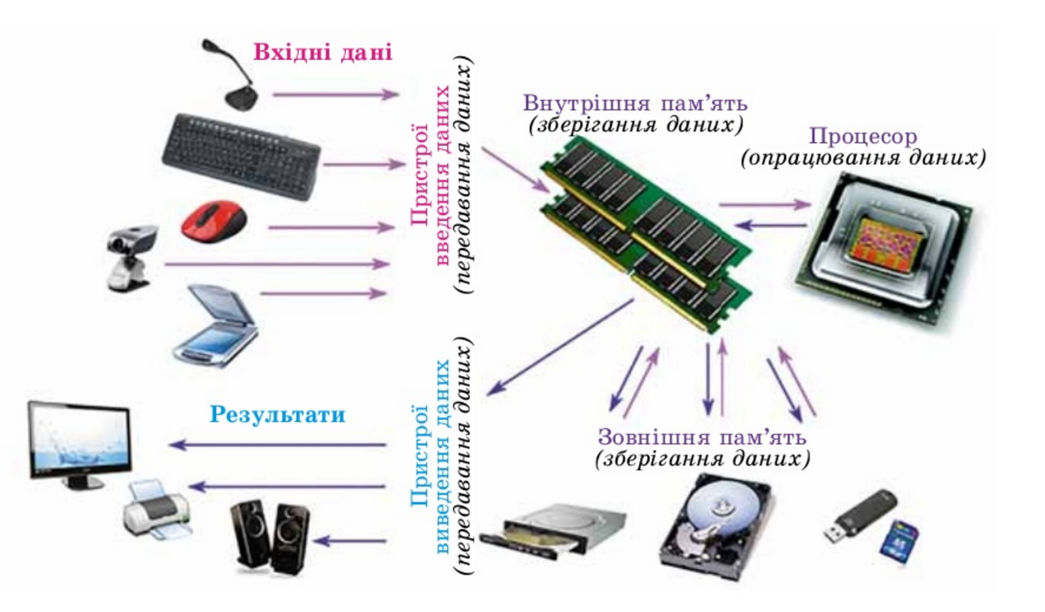
Архітектура ПК
Архітектура ПК – принципи роботи та взаємодії основних пристроїв комп’ютера: процесора ,внутрішньої й зовнішньої пам’яті та пристроїв введення й виведення даних.

Slide 7
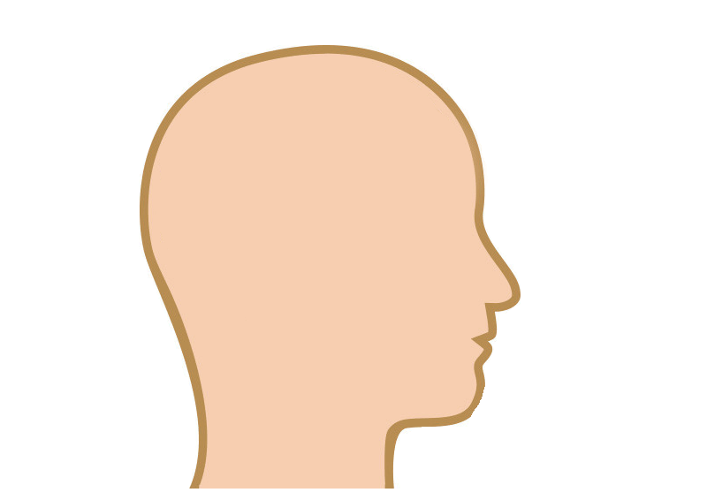
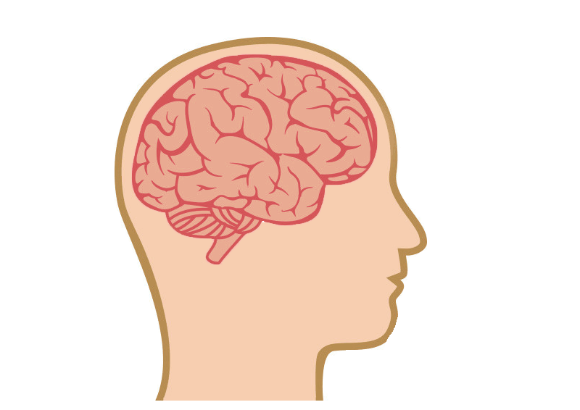
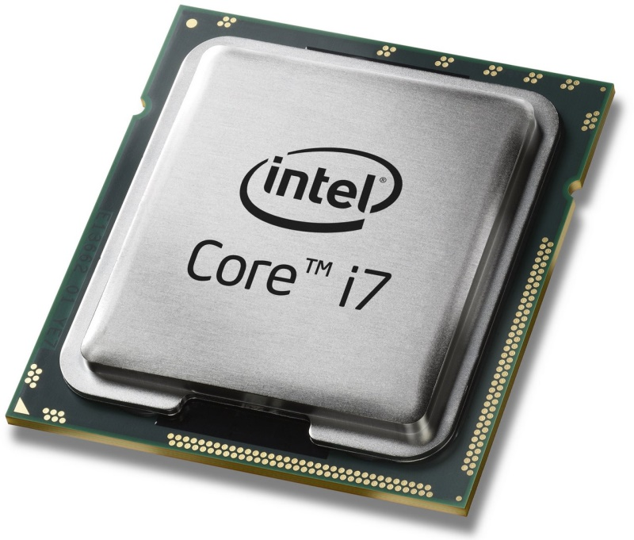
Процесор
Процесор називають електронним «мозком» комп’ютера. Він є пристроєм, що забезпечує виконання комп’ютерних програм.

Slide 8
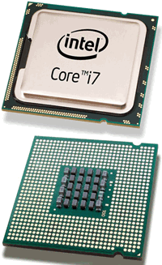
Процесор
Арифметико-логічний пристрій для виконання арифметичних і логічних операцій із даними;
Пристрій керування для забезпечення функціонування всіх складових комп’ютера;
Кеш –пам’ять - це внутрішня пам’ять процесора, яка дає можливість зберігати проміжні дані.
Процесор ще іноді називають CPU — від англ. Central Processing Unit — модуль центрального процесора.
Сучасний процесор (вигляд з обох сторін)

Slide 9
Основні характеристики процесорів
Модель — відповідно до фірми-виробника розрізняють процесори Intel (Pentium, Celeron, Core 2 Duo тощо), AMD (AMD64, Duron, Athlon тощо) та інші;
Тактова частота — визначає кількість виконуваних елементарних операцій за одну секунду, тобто швидкодію процесора; тактова частота сучасних процесорів вимірюється в гігагерцах (ГГц); уже розроблено процесори з частотою понад 3 ГГц;
Розрядність — максимальна довжина двійкового коду, який може опрацьовуватись або передаватися процесором; чим вищою є розрядність, тим потужніший процесор; (64 біти, 32 біти)
Кількість ядер— це кількість однакових за структурою процесорів, що об’єднанні в один пристрій(4, 8).

Slide 10
Пам’ять комп’ютера

Slide 11
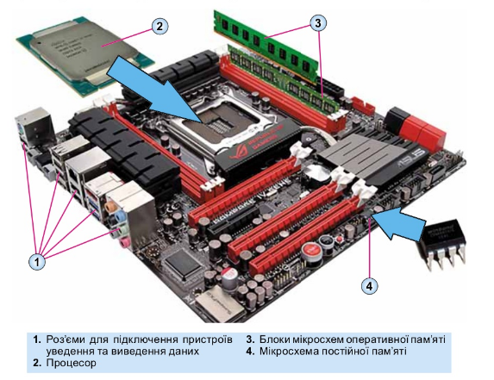
Материнська плата
Материнська плата – основна складова сучасних комп’ютерів, яка забезпечує передачу даних між пристоями комп’ютера.

Slide 12
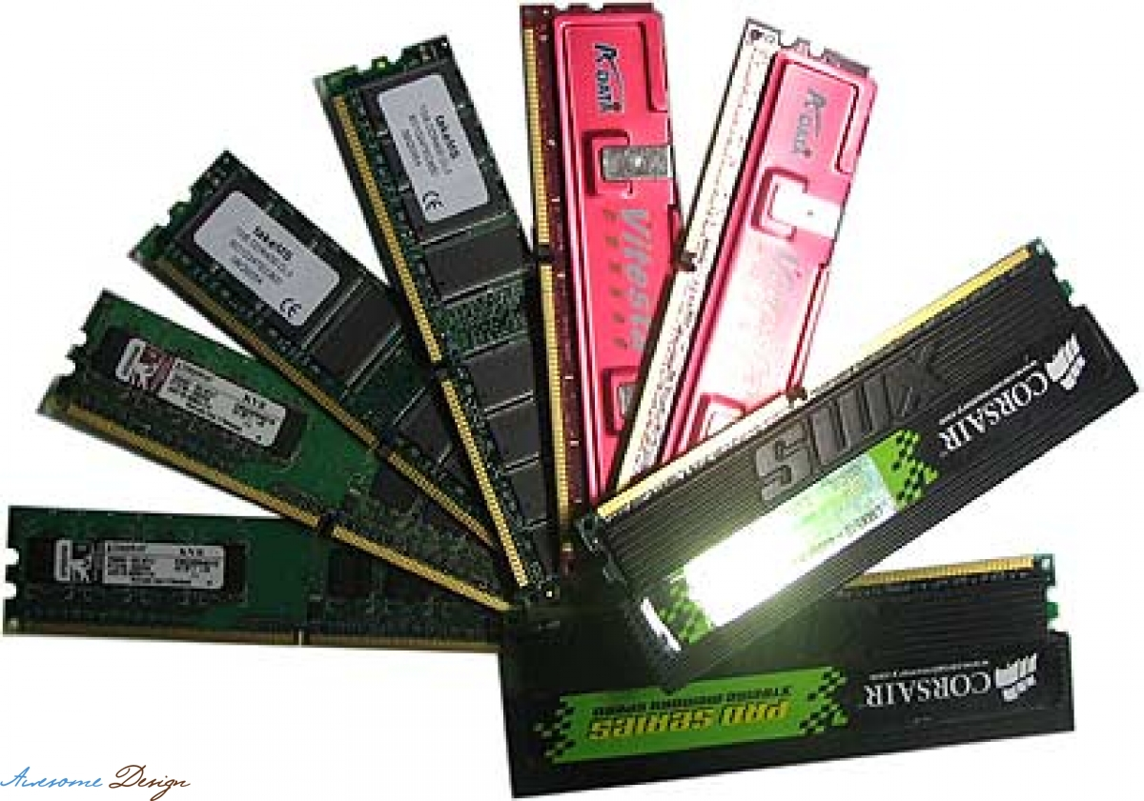
Оперативна пам’ять
В оперативній пам’яті розміщуються програми і дані, які вподальшому опрацьовує процесор. Виготовляється у вигляді блоку мікросхем, який встановлюється у спеціальні роз'єми (слоти) на материнській платі.

Slide 13
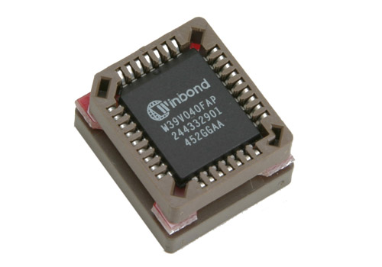
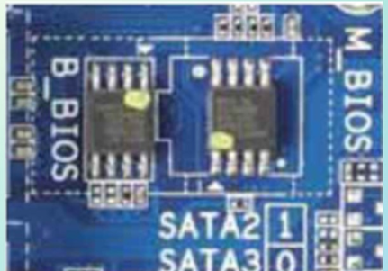
Постійна пам’ять
Постійна пам'ять виготовляється у вигляді однієї або двох мікросхем, що вставляються у спеціальні гнізда – сокети, іноді її впаюють у материнську плату.
Основне призначення постійної пам’яті полягає в тому, щоб перевірити склад та працездатність операційної системи та забезпечити взаємодію з клавіатурою, монітором та зовнішніми запам’ятовуючими пристроями.

Slide 14
Зовнішні запам’ятовуючі пристрої
До зовнішніх запам’ятовуючими пристроями відносять:
- накопичувачі на жорстких магнітних дисках(вінчестери);
- флеш пам'ять;
- оптичні диски;
- твердотілі накопичувачі або SSD – диски.

Slide 17
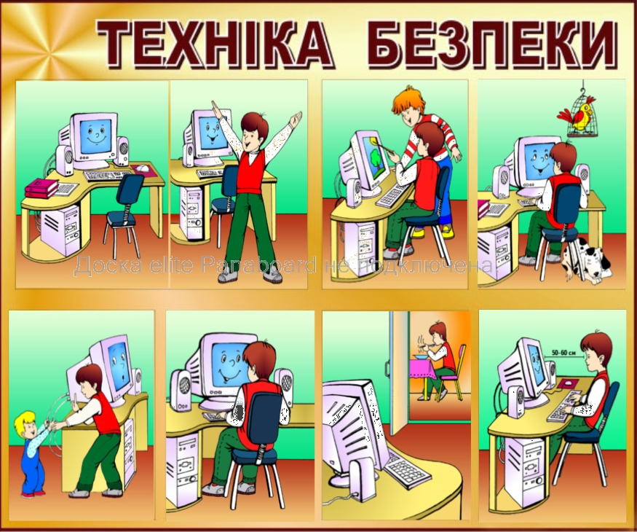

Slide 18
Вартість комп’ютера
Материнська плата
Процесор
Оперативна пам'ять
Всього:

Slide 19
Підсумок
Ознакомились з поняттями: архітектура комп'ютера, процесор, пам‘ять, конфігурація комп'ютера
Визначили основні складові комп'ютера

